Slide 1
1장
딥러닝이란 무엇인가?

Slide 2
CONTENTS
1.1
인공지능과 머신 러닝, 딥러닝
1.2
딥러닝 이전 : 머신 러닝의 간략한 역사
1.3
왜 딥러닝일까? 왜 지금일까?

Slide 3
1.1 인공 지능과 머신 러닝, 딥러닝
1.1.1 인공지능
1.1.5 그림 3개로 딥러닝의 작동 원리 이해하기
1.1.2 머신 러닝
1.1.6 지금까지 딥러닝의 성과
1.1.3 데이터에서 표현을 학습하기
1.1.7 단기간의 과대 선전을 믿지 말자
1.1.4 딥러닝에서 ‘딥’ 이란 무엇일까?
1.1.8 AI에 대한 전망

Slide 4
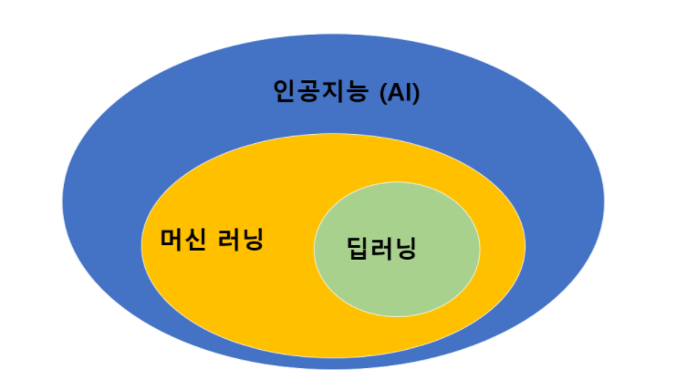
1.1 인공 지능과 머신 러닝, 딥러닝
1.1.1 인공 지능
인공 지능의 시작
1950년대에 컴퓨터가 생각할 수 있는가? 라는 질문이 던져지며 시작
AI란?
보통의 사람이 수행하는 지능적인 작업을 자동화하기 위한 연구 활동
머신 러닝과 딥러닝을 포괄하는 종합적인 분야
학습 과정이 전혀 없는 다른 방법도 많이 포함

Slide 5
1.1 인공 지능과 머신 러닝, 딥러닝
심볼릭 AI
프로그래머들이 명시적인 규칙을 충분하게 많이 만들어 지식을 다루면
인간 수준의 인공 지능을 만들 수 있다고 생각하는 접근 방법
심볼릭 AI의 한계
잘 정의된 논리적인 문제 해결에는 적합
이미지 분류, 음성 인식, 언어 번역 등의 문제 해결은 어려움
☞ 심볼릭 AI를 대체하기 위한 새로운 방법인 머신 러닝이 등장함

Slide 6
1.1 인공 지능과 머신 러닝, 딥러닝
1.1.2 머신 러닝
1990년대에 들어와 고성능 하드웨어와 대량의 데이터셋이 가능해지면서
AI에서 가장 인기 있고 성공적인 분야가 되었음
머신 러닝의 시작
아래의 질문으로부터 시작되었음.
우리가 어떤 것을 작동시키기 위해 '어떻게 명령할지 알고 있는 것' 이상을 컴퓨터가 처리하는 것이 가능한가?
특정 작업을 수행하는 법을 스스로 학습할 수 있는가?
컴퓨터가 우리를 놀라게 할 수 있을까?
프로그래머가 직접 만든 데이터 처리 규칙 대신 컴퓨터가 데이터를 보고 자동으로 이런 규칙을 학습할 수 있을까?

Slide 7
1.1 인공 지능과 머신 러닝, 딥러닝
규칙
심볼릭 AI
해답
데이터
데이터
머신 러닝
규칙
해답
머신 러닝 시스템 : 명시적으로 프로그램되는 것이 아니라 훈련(training) 됨
규칙 -> 새로운 데이터에 적용 => 창의적인 답을 만들 수 있음

Slide 8
1.1 인공 지능과 머신 러닝, 딥러닝
작업과 관련 있는 많은 샘플을 제공
이 데이터에서 통계적 구조를 찾아 그 작업을 자동화하기 위한 규칙을 만듦
Ex) 여행 사진 태깅을 자동화 하는 경우
※ 머신러닝과 수리 통계의 차이점
머신 러닝 : 통계와 달리 보통 대량의 복잡한 데이터셋을 다룸
따라서, 전통적인 통계 분석 방법은 현실적으로 적용하기 어려움
☞ 수학적 이론이 비교적 부족함
☞ 엔지니어링 지향적
☞ 이론보다는 경험을 바탕으로 아이디어가 증명되는 경우가 많음
다수의 사진 샘플
학습
시스템에 제공

Slide 9
1.1 인공 지능과 머신 러닝, 딥러닝
1.1.3 데이터에서 표현을 학습하기
머신 러닝 샘플과 기댓값이 주어졌을 때 데이터 처리 작업을 위한 실행 규칙을 찾는 것
필요한 요소
입력 데이터 포인트
기대 출력
알고리즘의 성능을 측정하는 방법
머신 러닝 모델
입력 데이터를 의미 있는 출력으로 변환함
머신 러닝과 딥러닝의 핵심 문제
: 의미 있는 데이터로의 변환

Slide 10
1.1 인공 지능과 머신 러닝, 딥러닝
※ 표현?
데이터를 인코딩하거나 묘사하기 위해 데이터를 바라보는 방법
Ex) 컬러 이미지 : RGB 포맷이나 HSV 포맷으로 인코딩이 가능
같은 데이터의 두 가지 다른 표현
어떤 표현으로는 해결하기 어려운 문제 : 다른 표현으로는 해결이 쉬울 수 있음
빨간색 픽셀을 선택하는 문제
RGB 포맷 : 쉬운 문제
HSV 포맷 : 어려운 문제
이미지의 채도를 낮추는 문제
RGB 포맷 : 어려운 문제
HSV 포맷 : 쉬운 문제
머신 러닝 모델 : 입력 데이터에서 적절한 표현을 찾는 것

Slide 11
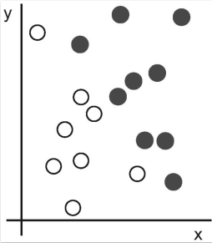
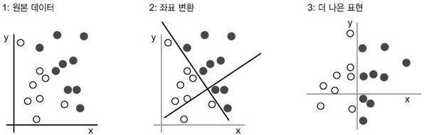
1.1 인공 지능과 머신 러닝, 딥러닝
※ 포인트의 좌표를 입력으로 받고, 그 포인트가 빨간색인지 흰색인지를
출력하는 알고리즘을 개발하려는 예시
입력 : 포인트의 좌표
기대 출력 : 포인트의 색깔
알고리즘의 성능 : 정확히 분류한 포인트의 비율을 사용하여 측정
그림 1-4
프로그래머가 직접 좌표 변환
머신 러닝
스스로 최적의 좌표 변환을 찾음
※ 머신 러닝에서의 학습이란?
☞ 더 나은 표현을 찾는 자동화된 과정
모든 머신 러닝 알고리즘은 주어진 작업을 위해 데이터를 더 유용한 표현으로 바꾸는 변환을
‘자동으로‘ 찾음
그러나 일반적으로 변환을 찾기 위한 창의력은 없음
단지 ‘가설 공간을 자세히 조사하는 것 뿐임’

Slide 12
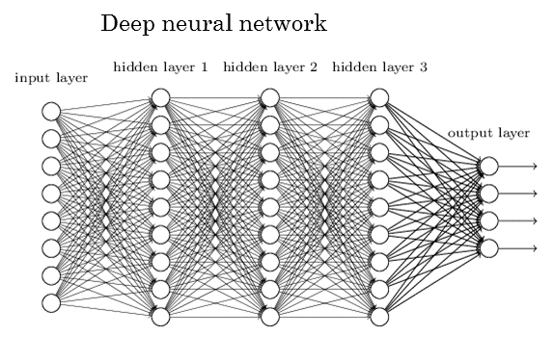
1.1 인공 지능과 머신 러닝, 딥러닝
1.1.4 딥러닝에서 ‘딥’ 이란 무엇일까?
딥러닝
머신 러닝의 특정한 한 분야
연속된 층(layer)에서 점진적으로 의미 있는 표현을 배우는데 강점을 가짐
데이터로부터 표현을 학습하는 새로운 방식
딥러닝의 ‘딥‘?
깊은 통찰을 얻을 수 있다는 것을 의미하지 않음
연속된 층으로 표현을 학습한다는 개념을 나타냄
☞ 얼마나 많은 층을 사용했는지가 그 모델의 깊이가 됨
최근의 딥러닝 모델
수십, 수백 개의 연속된 층을 가짐
이 층들을 모두 훈련 데이터에 노출해서 자동으로 학습시킴
※ 얕은 학습 : 1 ~ 2개의 데이터 표현 층을 학습하는 방식

Slide 13
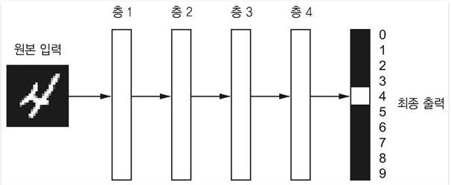
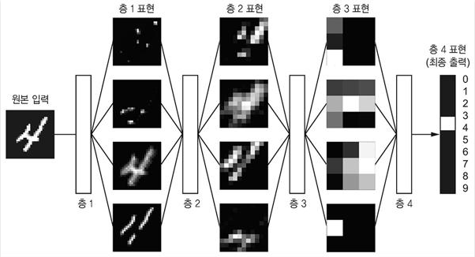
1.1 인공 지능과 머신 러닝, 딥러닝
신경망?
기본 층을 겹겹이 쌓아 올려 구성된 모델
딥러닝이 표현 층을 학습할 때 사용됨
♣ 우리가 다루는 딥러닝 : 단지 데이터로부터 표현을 학습하는 수학 모델에 불과함

Slide 14
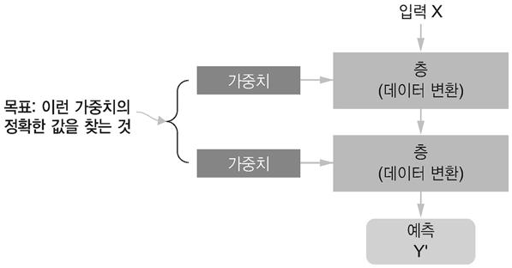
1.1 인공 지능과 머신 러닝, 딥러닝
1.1.5 그림 3개로 딥러닝의 작동 원리 이해하기
머신 러닝 : 입력과 타깃을 매핑을 함
심층 신경망 : 입력과 타깃 매핑을 층을 많이 연결하여 수행함
학습의 과정
층에서 입력 데이터가 처리되는 상세 내용 : 일련의 숫자로 이루어진 층의 가중치(weight)에 저장
☞ 학습 : 주어진 입력을 정확한 타깃에 매핑하기 위해 신경망의 모든 층에 있는 가중치 값을 찾는 것
어떤 신경망은 수천만 개의 파라미터를 가짐
→ 모든 파라미터의 정확한 값을 찾기 어려움
하나의 값 변경 → 모든 파라미터에 영향

Slide 15
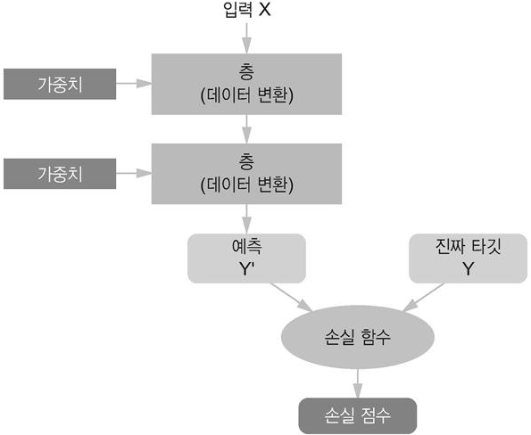
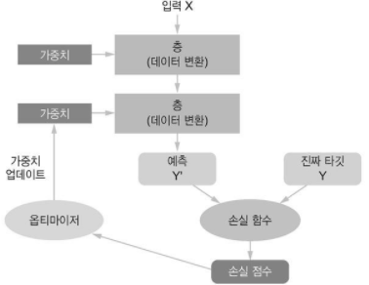
1.1 인공 지능과 머신 러닝, 딥러닝
손실함수
신경망의 출력 제어를 위해 기대 출력과 실제 출력의 차이를 측정
기본적인 딥러닝 방식
손실 함수가 계산한 점수를 피드백 신호로 사용하여 현재 샘플의 손실 점수가 감소되는 방향으로 가중치 값을 조금씩 수정하는 것
☞ 옵티마이저(optimizer)가 담당함
네트워크의 가중치
랜덤한 값으로 할당
랜덤 변환 연속 수행
실제 출력은 기대 출력과 멀어지고
손실 점수가 매우 높음
가중치가 조금씩 올바른 방향으로 조정되고 손실 점수 감소
훈련반복
손실 함수가 최소화된 네트워크
타깃에 가장 가까운 출력을 만드는 모델

Slide 16
1.1 인공 지능과 머신 러닝, 딥러닝
1.1.6 지금까지 딥러닝의 성과
딥러닝이 이룬 획기적인 발전
1. 사람과 비슷한 수준의 이미지 분류
2. 사람과 비슷한 수준의 음성 인식
3. 사람과 비슷한 수준의 필기 인식
4. 향상된 기계 번역
5. 향상된 TTS(Text-To-Speech) 변환
6. 구글 나우와 아마존 알렉사 같은 디지털 비서
7. 사람과 비슷한 수준의 자율 주행 능력
8. 구글, 바이두, 빙에서 사용하는 향상된 광고 타게팅
9. 향상된 웹 검색 엔진의 결과
10. 자연어 질문에 대답하는 능력
11. 사람을 능가하는 바둑 실력

Slide 17
1.1 인공 지능과 머신 러닝, 딥러닝
1.1.7 단기간의 과대 선전을 믿지 말자
최근 몇 년간 딥러닝은 놀라운 성과를 이끌어 내왔음.
그러나 단기간에 많이 성장할 것 이라고 큰 기대를 하는 것은 위험함.
기술이 문제를 해결하지 못하면 연구에 대한 투자가 크게 줄고, 발전은 오랫동안 정체됨
심볼릭 AI
마빈 민스키
초창기에 기대도 높았고, 전망도 좋았음
1967년 : 이번 세대 안에 인공지능을 만드는 문제는 거의 해결될 것.
1970년 : 3년 ~ 8년 이내에 평균적인 사람 수준의 일반 지능을 가진 기계가 나올 것.
아직까지도 완벽하게 완성된 것 : 없음

Slide 18
1.1 인공 지능과 머신 러닝, 딥러닝
1.1.8 AI에 대한 전망
단기간의 기대는 비현실적일지도 모르나, 장기적인 전망은 매우 밝음
AI 역사상 유례를 찾아볼 수 없는 수준의 투자로 인해 매우 빠르게 발전해왔음
하지만 비교적 아주 일부분 만이 현실 세계의 제품과 프로세스에 적용됨
물론 많이 사용하지만 일상생활의 액세서리일 뿐, 우리의 업무와 생활의 중심에 들어오지 않았음
결론
단기간의 과대선전은 믿지 말고
장기 비전을 믿어야 함
언젠가 AI의 시대는 오게 되어있음

Slide 19
1.2 딥러닝 이전 : 머신 러닝의 간략한 역사
1.2.1 확률적 모델링
1.2.5 다시 신경망으로
1.2.2 초창기 신경망
1.2.6 딥러닝의 특징
1.2.3 커널 방법
1.2.7 머신 러닝의 최근 동향
1.2.4 결정 트리, 랜덤 포레스트,
그래디언트 부스팅 머신

Slide 20
1.2 딥러닝 이전 : 머신 러닝의 간략한 역사
1.2.1 확률적 모델링
통계학 이론을 데이터 분석에 응용한 것
초창기 머신 러닝 형태 중 하나
가장 잘 알려진 알고리즘 – 나이브 베이즈 알고리즘
나이브 베이즈 알고리즘
입력 데이터의 특성 : 모두 독립적이라고 가정하고 베이즈 정리를 적용함
머신 러닝 분류 알고리즘
컴퓨터의 등장 이전에는 모두 수작업으로 적용
로지스틱 회귀
나이브 베이즈와 밀접하게 연관된 모델
간단하고 다목적으로 활용이 가능함
분류 작업에 대한 감을 빠르게 얻기 위해 데이터셋에 적용할 첫 번째 알고리즘으로 선택하는 경우가 많음

Slide 21
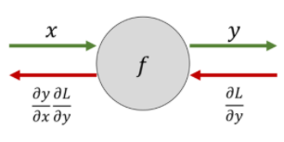
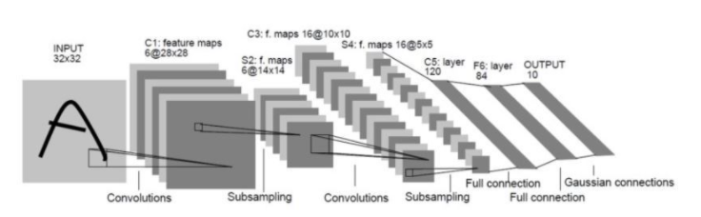
1.2 딥러닝 이전 : 머신 러닝의 간략한 역사
1.2.2 초창기 신경망
초창기 버전의 신경망 : 최신 구조로 완전히 대체 되었음
1980년대 역전파 알고리즘을 재발견하고 신경망에 적용하기 시작함
성공적인 첫 번째 신경망 애플리케이션
LeNet
1989년 벨 연구소에서 나옴
우편 봉투의 우편 번호 코드를 자동으로 읽기 위해 1990년대 미국 우편 서비스에 적용되었음

Slide 22
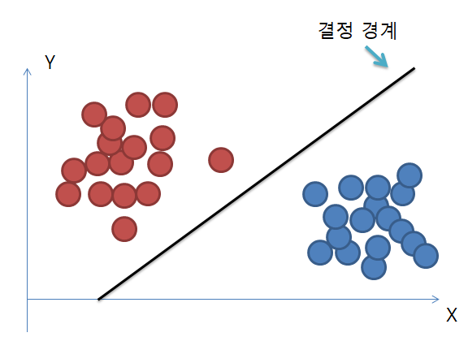
1.2 딥러닝 이전 : 머신 러닝의 간략한 역사
1.2.2 커널 방법
분류 알고리즘의 한 종류
서포트 벡터 머신(SVM)이 가장 유명함
※ SVM
분류 문제 해결을 위해 2개의 다른 범주에 속한 데이터 포인트 그룹 사이에 좋은 결정 경계를 찾음
※ 결정 경계
훈련 데이터를 2개의 범주에 대응하는 영역으로 나누는 직선이나 표면
새로운 데이터 포인트를 분류하려면 결정 경계 어느 쪽에 속하는지 확인하면 됨
SVM이 결정 경계를 찾는 과정
결정 경계가 하나의 초평면으로 표현될 수 있는 새로운 고차원 표현으로 데이터를 매핑함
초평면과 각 클래스의 가장 가까운 데이터 포인트 사이의 거리가 최대가 되는 최선의 결정 경계를 찾음 - 마진 최대화
→ 결정 경계가 훈련 데이터셋 이외의 새로운 샘플에 잘 일반화되도록 도와줌
분류 문제를 간단하게 만들어 주기 위해 데이터를 고차원 표현으로 매핑하는 기법
이론상으로는 좋아보이나, 컴퓨터로 구현하기 어려운 경우가 많음
커널 기법 등장

Slide 23
1.2 딥러닝 이전 : 머신 러닝의 간략한 역사
커널 기법?
새롭게 표현된 공간에서 좋은 결정 초평면을 찾기 위해 새로운 공간에 대응하는
데이터 포인트의 좌표를 실제로 구할 필요가 없음
새로운 공간에서의 두 데이터 포인트 사이의 거리를 계산할 수만 있으면 됨
커널
함수
효율적
계산
가능
일반적으로 데이터로부터 학습되지 않고 직접 만들어야 함
SVM의 문제점
대용량의 데이터셋에 확장되기 어려움
지각에 관련된 문제에서 좋은 성능을 내지 못함
얕은 학습 방법
매우 어렵고
불안정함

Slide 24
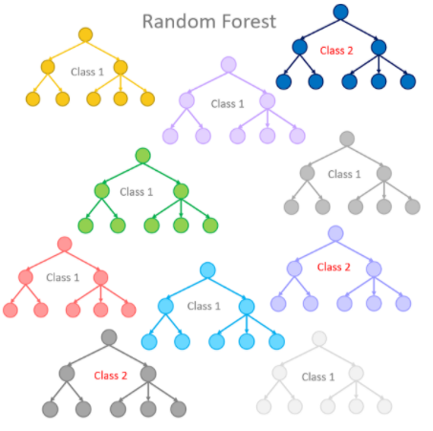
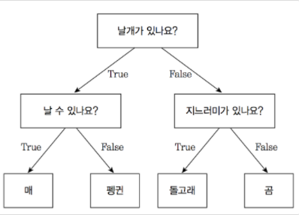
1.2 딥러닝 이전 : 머신 러닝의 간략한 역사
1.2.4 결정 트리, 랜덤 포레스트, 그래디언트 부스팅 머신
결정 트리
플로차트 같은 구조를 가지며 입력 데이터 포인트를 분류하거나 주어진 입력에 대해 출력값을 예측함
시각화 하고 이해하기 쉬움
랜덤 포레스트 알고리즘
결정 트리 학습에서 기초한 것
안정적이고 실전에서 유용함
서로 다른 결정 트리를 많이 만들고 그 출력을 앙상블하는 방법을 사용함
얕은 학습에 해당하는 어떤 작업에서도 거의 항상 두 번째로 좋은 알고리즘

Slide 25
1.2 딥러닝 이전 : 머신 러닝의 간략한 역사
그래디언트 부스팅 머신
랜덤 포레스트와 아주 비슷하게 결정 트리를 앙상블하는 것을 기반으로 하는 머신 러닝 기법
그래디언트 부스팅을 사용함
대부분의 경우 랜덤 포레스트의 성능을 능가하는 모델을 만듦
딥러닝을 제외하고 캐글 경연 대회에서 가장 많이 사용되는 기법
※ 그래디언트 부스팅?
이전 모델에서 놓친 데이터 포인트를 보완하는 새로운 모델을 반복적으로 훈련함
→ 머신 러닝 모델을 향상하는 방법

Slide 26
1.2 딥러닝 이전 : 머신 러닝의 간략한 역사
1.2.5 다시 신경망으로
현대적인 딥러닝의 첫 번째 성공
2011년 IDSIA의 댄 크리슨
GPU로 훈련된 심층 신경망으로 학술 이미지 분류 대회에서 우승
2012년 ImageNet 대회
심층 합성곱 신경망(ConvNet)을 사용한 힌튼팀이 83.6%의 정확도를 달성
이전에는 74.3%가 우승 모델 → 컨브넷이 모든 컴퓨터 비전 작업의 주력 알고리즘이 됨
자연어 처리와 같은 다른 종류의 문제에도 적용됨
→ 다양한 애플리케이션에서 SVM과 결정 트리를 완전히 대체하고있음
Ex) 유럽 입자 물리 연구소(CERN)의 최근 연구 : 케라스 기반의 심층 신경망을 적용하기 시작함

Slide 27
1.2 딥러닝 이전 : 머신 러닝의 간략한 역사
1.2.6 딥러닝의 특징
딥러닝이 빠르게 확산된 주된 이유
많은 문제에서 더 좋은 성능을 내고 있음
특성 공학을 완전히 자동화 → 문제 해결이 더 쉬움
이전의 머신러닝 기법
입력데이터를 간단한 변환을 통해 하나 또는 두개의 연속된 표현 공간으로만 반환함
복잡한 문제에 필요한 잘 정제된 표현을 얻지 못함 → 특성 공학 사용하여 수동으로 좋은 표현을 만들어야 함
딥러닝
좌측의 단계를 완전히 자동화
특성을 직접 찾는 대신 한 번에 모든 특성 학습이 가능함
머신 러닝 작업 흐름을 매우 단순화 시킴
고도의 다단계 작업 과정을 하나의 간단한 엔드 투 엔드 딥러닝 모델로 대체 가능

Slide 28
1.2 딥러닝 이전 : 머신 러닝의 간략한 역사
얕은 학습 방법을 연속적으로 적용할 경우 각 층의 효과는 빠르게 줄어듦
Ex) 3개의 층을 가진 모델
최적의 첫 번째 표현 층
하나의 층이나 2개의 층을 가진 모델에서 최적의 첫 번째 층과는 달라야 함
얕은 학습 방법 : 연속된 표현 층을 독립적으로 학습함
첫 번째 층 : 동일한 양의 정보를 학습함
이후의 연속되는 층 : 전체 모델에 기여하는 바가 점차 줄어듦
딥러닝의 변환 능력 : 모델이 모든 표현 층을 순차적이 아니라 동시에 공동으로 학습하게 만듦
공동 특성 학습 능력 → 모델이 내부 특성 하나에 맞추어질 때마다 이에 의존하는 다른 모든 특성이 사람이 개입하지 않아도 ‘자동으로’ 변화에 적응하게 됨
모든 학습 : 하나의 피드백 신호에 의해 시작
즉, 모델의 모든 변화 : 최종 목표를 따라 감
모델을 많은 중간 층으로 나누어 복잡하고 추상화된 표현을 학습시킬 수 있음
→ 얕은 학습 모델을 탐욕적으로 쌓은 것보다 훨씬 강력함
※ 각 층 : 이전 층에 의존하지 않는 단순한 변환을 수행함

Slide 29
1.2 딥러닝 이전 : 머신 러닝의 간략한 역사
딥러닝이 데이터로부터 학습하는 방법의 특징
층을 거치면서 점진적으로 더 복잡한 표현이 만들어짐
점진적인 중간 표현이 공동으로 학습됨
각 층 : 상위 층과 하위 층의 표현이 변함에 따라 함께 바뀜
→ 머신 러닝 접근 방법보다 딥러닝이 훨씬 성공하게 된 이유

Slide 30
1.2 딥러닝 이전 : 머신 러닝의 간략한 역사
1.2.7 머신 러닝의 최근 동향
머신 러닝 알고리즘과 도구의 동향에 대한 정보를 얻는 좋은 방법
캐글(Kaggle)의 머신 러닝 경연을 살펴보는 것
2016년과 2017년의 캐글에는 그래디언트 부스팅 머신과 딥러닝의 접근 방법이 주류
그래디언트 부스팅 : 구조적인 데이터인 경우 사용
딥러닝 : 이미지 분류 같은 지각에 관한 문제에 사용
< 결론 >
오늘날 머신 러닝을 성공적으로 적용하기 위해 알아야 할 두 가지 기술
얕은 학습 문제를 위한 그래디언트 부스팅 머신
지각에 관한 문제를 위한 딥러닝

Slide 31
감사합니다

